Slide 1
Aplikasi Quick Math
Egi Fergiana (112705007)
Khoirun Nufus (1127050083)
IF C-D
Praktikum RPL Lanjut

Slide 2
Deskripsi
Aplikasi Quick Math adalah aplikasi berbasis desktop dan mobile sehingga aplikasi ini dapat digunakan di Gadget. Aplikasi ini diperuntukan untuk semua pengguna khususnya pelajar baik itu Sekolah Menengah maupun Mahasiswa. Aplikasi ini dapat memudahkan pengguna untuk mempelajari serta melakukan perhitungan matematika.

Slide 3
Lanjutan ….
Aplikasi Quick Math memiliki fitur-fitur yang dapat menngajarkan serta melakukan perhitungan dalam pelajaran metematika seperti pendalaman materi aljabar, geometri, dan trigonometri serta kalkulator perhitungan aljabar, geomteri, trigonometri sesuai dengan rumus masing-masing. Aplikasi ini, mudah,cepat dan akurat baik dari segi materi maupun perhitungan. Karena dalam melakukan perhitungan matematika, kita dituntut untuk menyelesaikan suatu soal dengan cepat dan akurat.

Slide 4
Lanjutan ….
Aplikasi ini bertujuan untuk pengetahuan serta cara yang mudah dan cepat dalam melakukan perhitungan matematika khususnya dalam perhitungan aljabar, geometri maupun luas lingkaran. Aplikasi ini ditujukan untuk seluruh pengguna yang ingin mengetahui dan mempelajari ilmu matematika khususnya pada pelajar sekolah menengah hingga perguruan tinggi.

Slide 5
Fuctional Requerement
ID | Kebutuhan | Penjelasan
MAT-F-01 | Sistem mampu memberikan materi mengenai segala hal yang berkaitan dengan ilmu matematika | Sistem dapat menjelaskan materi secara jelas dan detail yang dapat memudahkan pengguna dalam pengoperasiannya
MAT-F-02 | Sistem mampu secara otomatis melakukan perhitungan matematika | Menghitung soal matematika yang disesuaikan dengan rumus sehingga prosesnya lebih cepat
MAT-F-03 | Sistem mampu memberikan tutorial secara jelas kepada pengguna | Memberikan tata cara penggunaan aplikasi secara jelas sehingga pengguna tidak bingung

Slide 6
Non-Funtional Requerement
ID | Parameter | Kebutuhan
MAT-NF-01 | Availability | N/A
MAT-NF-02 | Reliability | Kegagalan yang dapat ditolelir adalah 5%
MAT-NF-03 | Ergonomy | Pengguna dapat menggunakan aplikasi ini setiap saat dan setiap waktu
MAT-NF-04 | Portability | Aplikasi memiliki memory yang kecil sehingga masih memberikan ruang dalam memory internal
MAT-NF-05 | Memory | Jika memory internal kritis, aplikasi harus d atur resolusi supaya kapasitas memory aplikasi semakin kecil
MAT-NF-06 | Response time | Aplikasi harus mampu menampilkan materi dan jawaban dari perhitungan dalam waktu 5 detik
MAT-NF-07 | Safety | N/A
MAT-NF-08 | Security | Aplikasi dapat menjamin keamanan identitas pengguna
MAT-NF-09
MAT-NF-10 | Others 1: Bahasa komunikasi | Semua tanya jawab harus dalam bahasa Indonesia

Slide 7
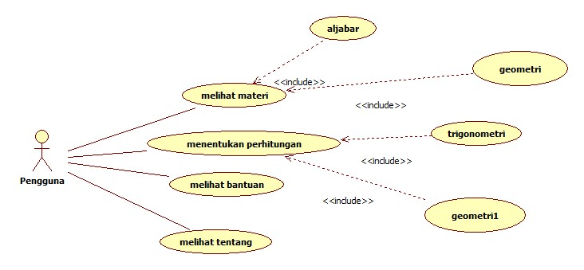
Use Case

Slide 8
Definisi Aktor
No | Actor | Deskripsi
1 | Pengguna | Actor dengan role ini mempunyai wewenang untuk mengoperasikan aplikasi

Slide 9
Definisi Use Case
No | Use Case | Deskripsi
1 | Melihat materi | Sistem menampilkan daftar materi yang boleh dipilih untuk pengguna.
2 | Menentukan perhitungan | Sistem menampilkan pilihan perhitungan matematika
3 | Melihat bantuan | Sistem menampilkan cara penggunaan aplikasi
4 | Melihat tentang | System menampilkan info aplikasi
5 | Aljabar | System menampilkan materi tentang aljabar
6 | Geometri | System menampilka materi geometri
7. | Trigonometri | System menampilkan perhitungan trigonometri
8. | Geometri1 | System menampilkan perhitungan luas dan volume

Slide 10
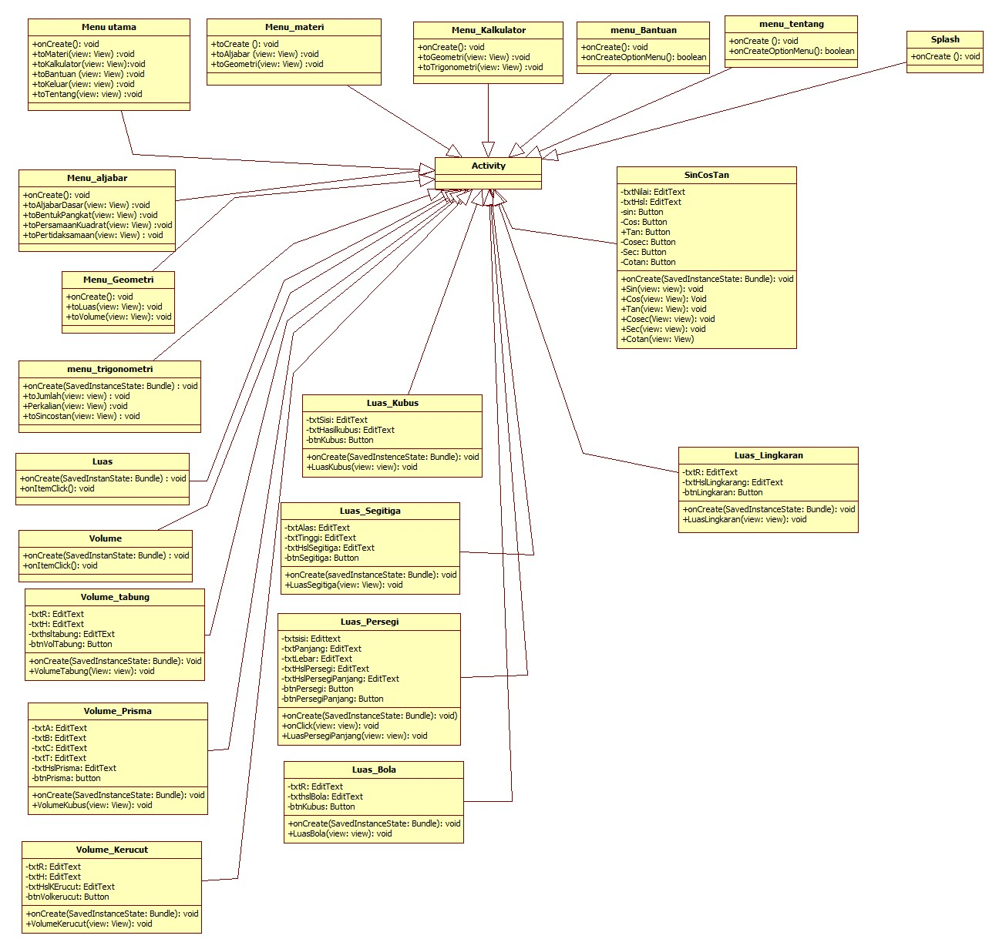
Class Diagram

